Slide 1
Разработка методов решения задач о ранце с несколькими ограничениями
Тип проекта: Индивидуальный исследовательский
Выполнил: Потоцкий Михаил Викторович БПМИ2110
Руководитель: Посыпкин Михаил Анатольевич, штатный преподаватель Факультета компьютерных наук НИУ ВШЭ

Slide 2
Задачи
Изучение существующих методов решения задачи о ранце с одним и несколькими ограничениями.
Изучение релаксации Лагранжа.
Программная реализация методов на языке C++.
Сравнение методов без релаксации и с релаксацией.

Slide 3
Задача о ранце
Задача о ранце формулируется следующим образом: имеется набор из n предметов, которые характеризуются ценой p и весов w, и рюкзак вместимостью С. Среди возможных наборов предметов нужно выбрать набор, помещающийся в рюкзак и имеющий наибольшую общую стоимость.

Slide 4
Возможные методы решения
Полный перебор
Метод ветвей и границ
Динамическое программирование

Slide 5
Динамическое программирование
При решении методом динамического программирования можно отсекать доминируемые наборы.
Говорят, что набор 1 доминирует над набором 2, если суммарный вес первого набора не больше веса второго, а его цена не меньше цены второго.

Slide 6
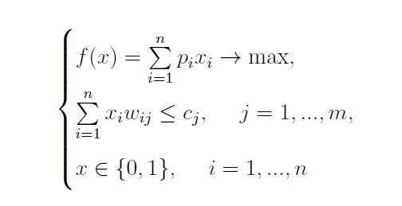
Задача о ранце с несколькими ограничениями
Отличается от обычного ранца тем, что у предметов и ранца вес и вместимость – это вектор, а не скаляр. Математически условие можно записать следующим образом.

Slide 7
Возможные методы решения
Полный перебор
Динамическое программирование
Метод ветвей и границ
Метод ветвей и границ с релаксацией Лагранжа

Slide 8
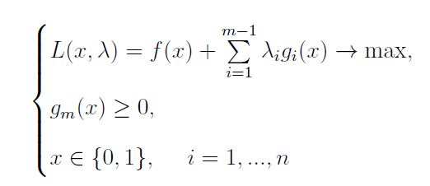

Релаксация Лагранжа
Пусть $g_{i}\left(x\right)=C_{i} −\sum_{i}{x_{i}w_{ij}} и λ∈{R_{+}}^{m−1} .$ Тогда задача релаксации выглядит следующим образом.

Slide 9
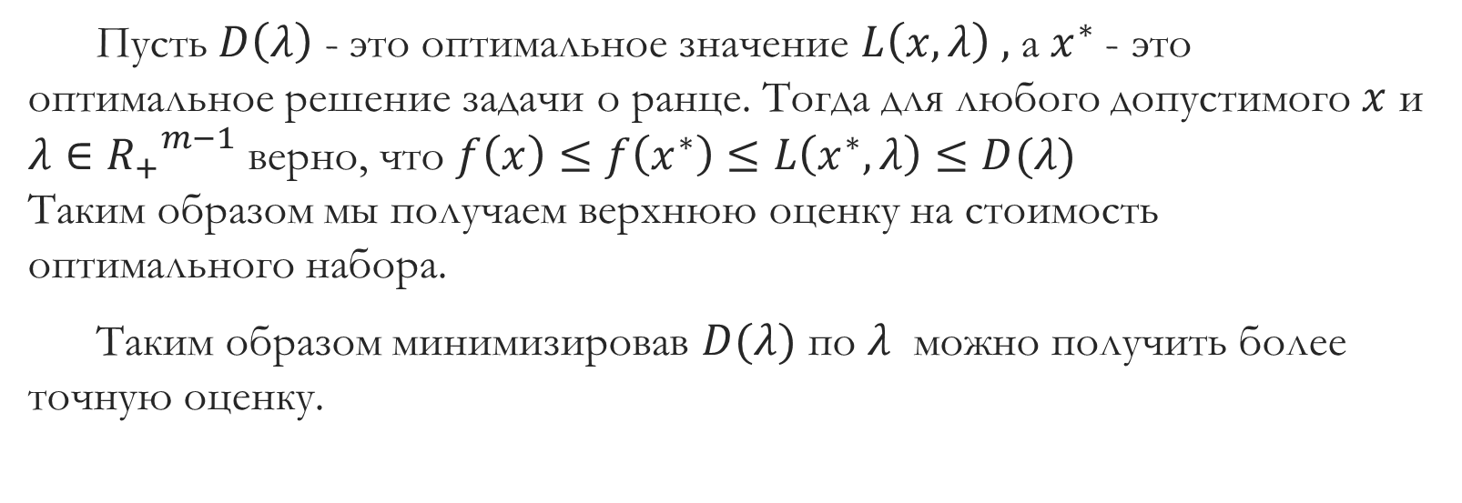
Смысл использования релаксации Лагранжа
Пусть $D\left(λ\right)$ - это оптимальное значение $L\left(x, λ\right) ,$ а $x^{∗}$- это оптимальное решение задачи о ранце. Тогда для любого допустимого $x$ и $λ∈{R_{+}}^{m−1}$ верно, что $f\left(x\right)≤f\left(x^{∗}\right)≤L\left(x^{∗}, λ\right)≤D(λ)$ Таким образом мы получаем верхнюю оценку на стоимость оптимального набора.
Таким образом минимизировав $D(λ)$ по $λ$ можно получить более точную оценку.

Slide 10
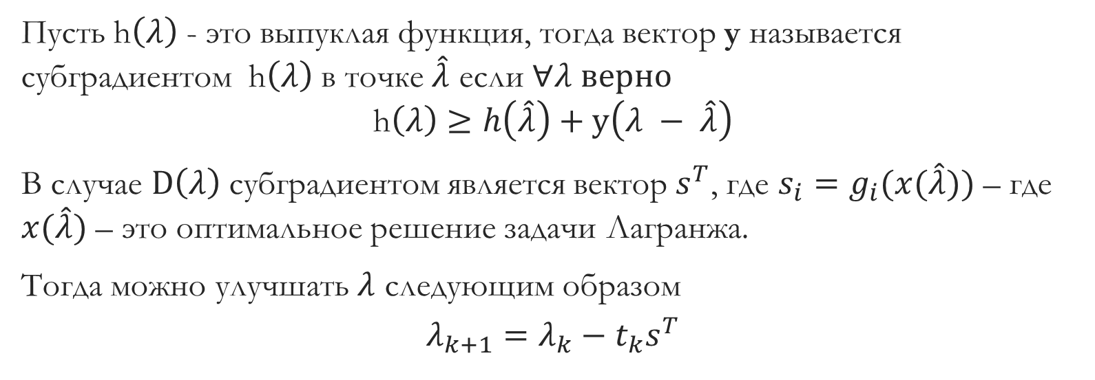
Субградиентный метод
Пусть h$\left(λ\right)$ - это выпуклая функция, тогда вектор y называется субградиентом h$\left(λ\right)$ в точке $\hat{λ}$ если $∀λ верно$ $$\text{h}\left(λ\right)≥h\left(\hat{λ}\right)+y\left(λ − \hat{λ}\right)$$
В случае $D\left(λ\right)$ субградиентом является вектор $s^{T}$, где $s_{i}=g_{i}(x(\hat{λ}))$ – где $x(\hat{λ})$ – это оптимальное решение задачи Лагранжа.
Тогда можно улучшать $λ$ следующим образом
$$λ_{k+1}=λ_{k}−t_{k}s^{T}$$

Slide 11
Применение в методе ветвей и границ
Находим какой-то набор, проходящий по ограничениям. Объявляем переменную рекорд, присваиваем ей значение цены этого набора
В ноде метода ветвей и границ решаем подзадачу релаксации и получаем верхнюю оценку на значение целевой функции в данном поддереве
Если верхняя оценка меньше рекорда, то поддерево можно исключить из рассмотрения

Slide 12
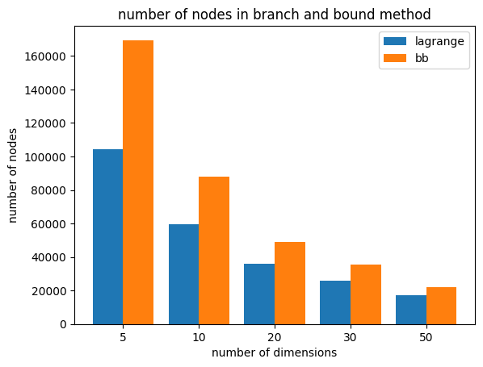
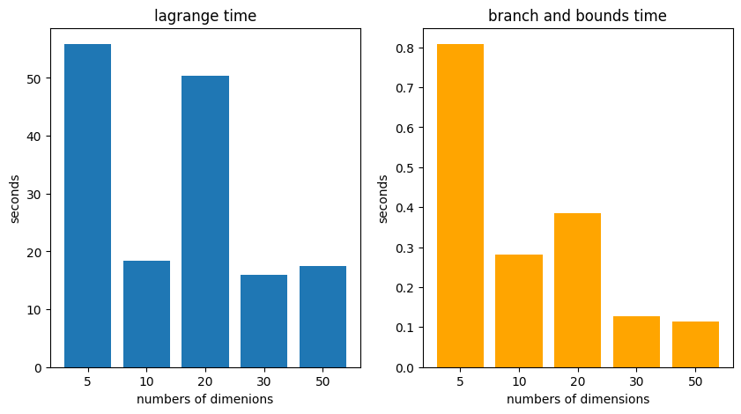
Сравнение результатов при увеличении размерности рюкзака

Slide 13
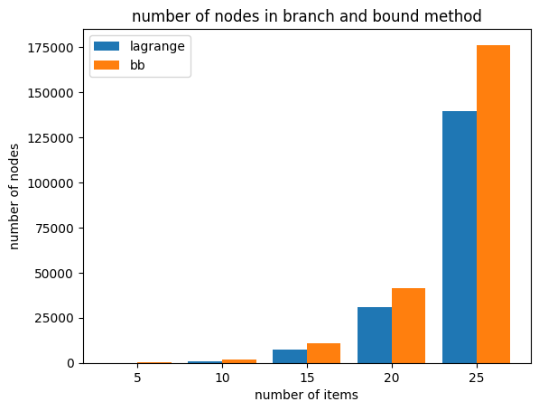
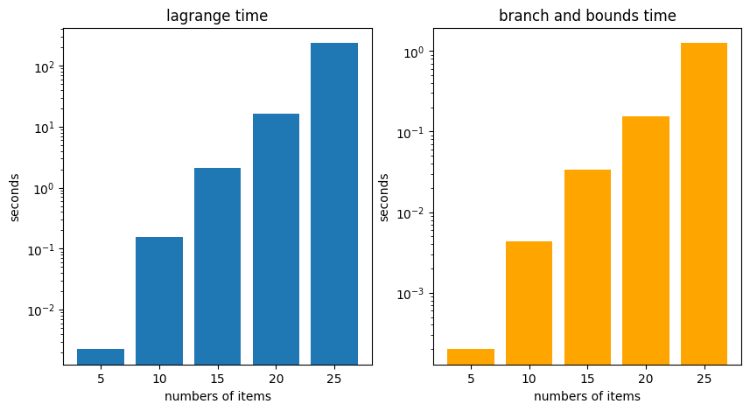
Сравнение результатов при увеличении количества предметов

Slide 14
Выводы
В рамках данной работы была исследована релаксация Лагранжа в задаче о ранце,
рассмотрены методы решения задачи об одномерном и многомерном ранце, а также написана
реализация на С++. В реализации не удалось сделать оптимальным шаг с изменением пара-
метров λ при помощи субградиентного спуска. При его использовании решение замедлялось
и не отсекало достаточное количество вершин в методе ветвей и границ, чтобы нивелиро-
вать это замедление. По какой-то причине спуск часто не сходился или сходился не к тому
значению, которое являлось бы корректной оценкой, несмотря на то, что при исследовании
использовались различные шаги (как динамические, так и константные).

Slide 15
Список литературы
Marshall L. Fisher. “The Lagrangian Relaxation Method for Solving Integer Programming Problems”. В: Management Science 27.1 (1981), с. 1—18.
David Pisinger Hans Kellerer Ulrich Pferschy. “Knapsack Problems”. В: с.50. 2004.
М.А. Посыпкин. “Лекции по комбинаторной оптимизации”. В: Гл.2-3. 2018.

